Slide 1





АКСЕЛЕРАТОР ПГУ «НЕЙРОБУМ»
Разработка туристического чат бота «Kavkaz Adventure» на базе Telegram

Slide 2
АКТУАЛЬНОСТЬ ПРОЕКТА
Туристический чат бот «Kavkaz Adventure»
Цифровизация: современные технологии и интернет позволяют людям легко и удобно планировать и бронировать путешествия.
"По нашей оценке, число номеров, бронируемых через онлайн-сервисы, колеблется в диапазоне от 52 до 55 процентов общего объема и стремится к росту, - рассказал "РГ" президент Российского союза туриндустрии (РСТ) Илья Уманский.”
Расцвет внутреннего туризма
В 2022 г. прирост внутреннего турпотока составил 15%, его объем достиг 141 млн поездок.
Популяризация Telegram
По данным Mediascope в сентябре 2023 года российская аудитория Telegram достигла 81 млн человек в месяц.
Увеличение потока иностранных туристов и иностранных студентов:
Согласно данным Росстата, общее число поездок иностранцев в Россию выросло на 16% - с 8,7 млн в январе-сентябре 2021 года до 10,2 млн за три квартала 2022 года, а количество иностранных студентов в российских вузах равно 311,5 тысяч.

Slide 3
ЦЕЛЕВАЯ АУДИТОРИЯ ПРОЕКТА «Kavkaz Adventure»
Туристы, путешествующие самостоятельно по городам России. У них нет привязки к конкретным маршрутам и экскурсионным программам.
Семьи с детьми, которым нужен развлекательный элемент в путешествиях;
Бизнес-путешественники, выезжающие в командировки или деловые поездки и желающие успеть посмотреть город, куда приехали;
Туристы со стажем, которые ищут новые места для активного отдыха;
Фотографы-блогеры, создающие контент о путешествиях;
Гиды, которым нужно запланировать интересные маршруты;
Представители туристической инфраструктуры, желающие прорекламировать свои товары и услуги туристам

Slide 4
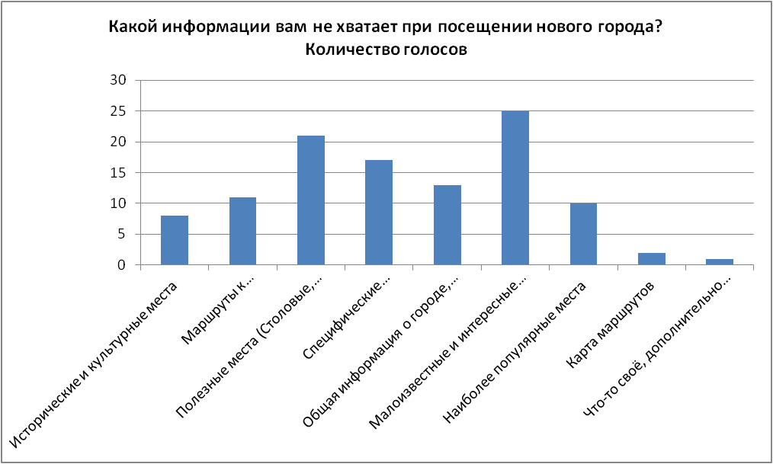
КЛЮЧЕВАЯ ПРОБЛЕМА
Проблемы нашей целевой аудитории:
Нет информации о маршрутах к достопримечательностям
Нет информации, где можно развлечься или провести время
Нет информации о недорогих и хороших точках питания
Языковой барьер (для иностранных студентов и туристов)

Slide 5
ПРЕДЛАГАЕМОЕ РЕШЕНИЕ И
ОСНОВНОЙ ФУНКЦИОНАЛ
Туристического чат бота «Kavkaz Adventure»
Чат-бот в телеграм, выполняющий следующие функции:
Предоставление информации о городе и достопримечательностях в удобной и доступной форме, что поможет пользователям быстро и легко ориентироваться.
Возможность задавать вопросы и получать рекомендации от бота позволит пользователям получить персонализированную информацию, а также узнать о скрытых и малоизвестных местах, которые туристические сайты и блоги могут не предлагать.
Возможность визуального сопровождения и аудиоинформации позволит пользователям получить более полное представление о местах, которые они планируют посетить.
Выбор категории и стикерпаков добавит разнообразие и интерактивность в пользовательский опыт.
Голосовой ввод позволит пользователям задавать вопросы и получать информацию, не прибегая к письменному вводу, что может быть удобно во время путешествия или прогулки по городу.

Slide 6
ЦЕННОСТНОЕ ПРЕДЛОЖЕНИЕ
Чат-бот «Kavkaz Adventure» предоставляет удобный доступ к информации о различных достопримечательностях, кафе, ресторанах и местах проживания, что делает его более удобным для пользователей, чем поиск информации в интернете.
Простой интерфейс Telegram делает использование чат-бота более удобным и доступным для широкого круга пользователей.
Доступность и открытость чат-бота означает, что любой пользователь может получить необходимую информацию в любое время суток, в любом месте, в котором есть доступ к Интернету.
Многоязычность чат-бота делает его более привлекательным для иностранных пользователей, что может привести к расширению аудитории и увеличению популярности.
Возможность предоставления фотографий и геолокаций дает пользователям более полную информацию о местах, которые они хотят посетить, и это делает чат-бот «Kavkaz Adventure» более подробным и полезным.

Slide 7
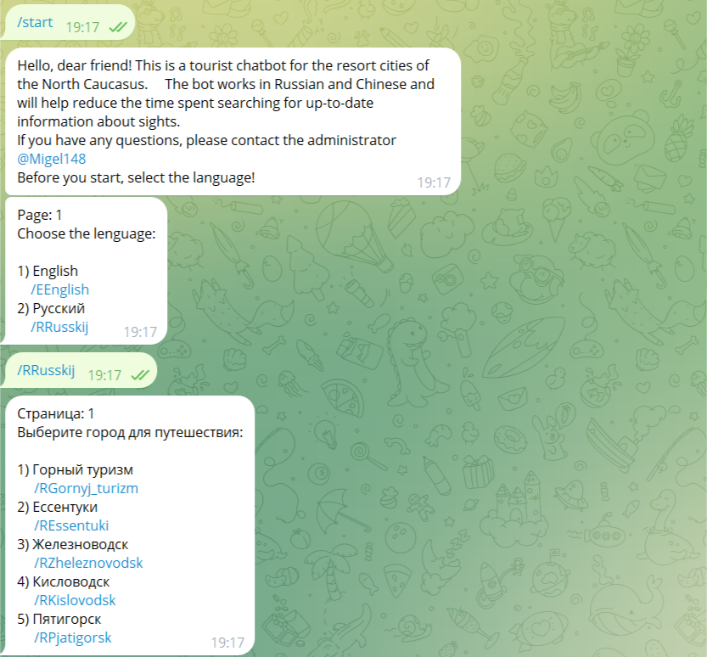
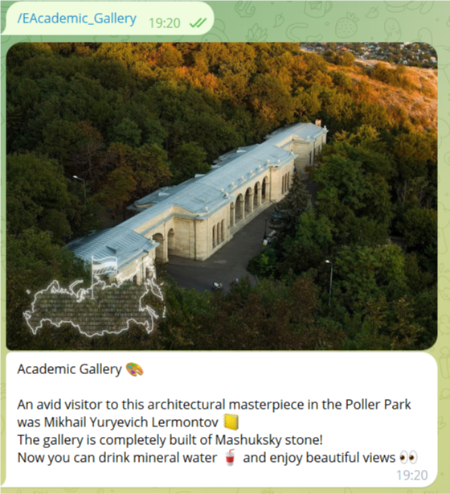
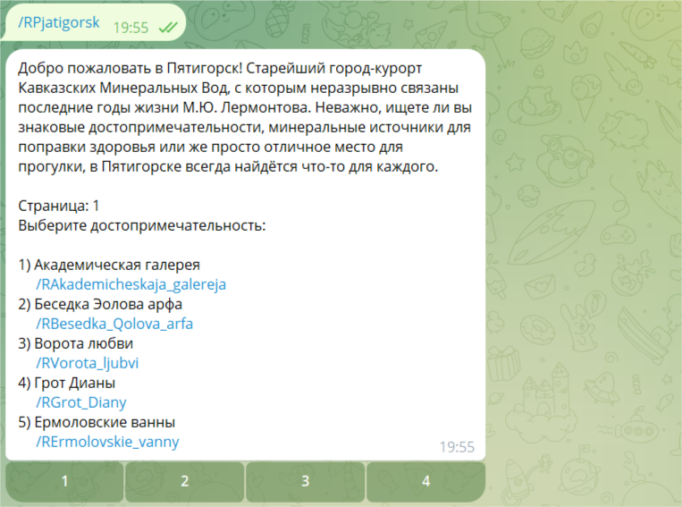
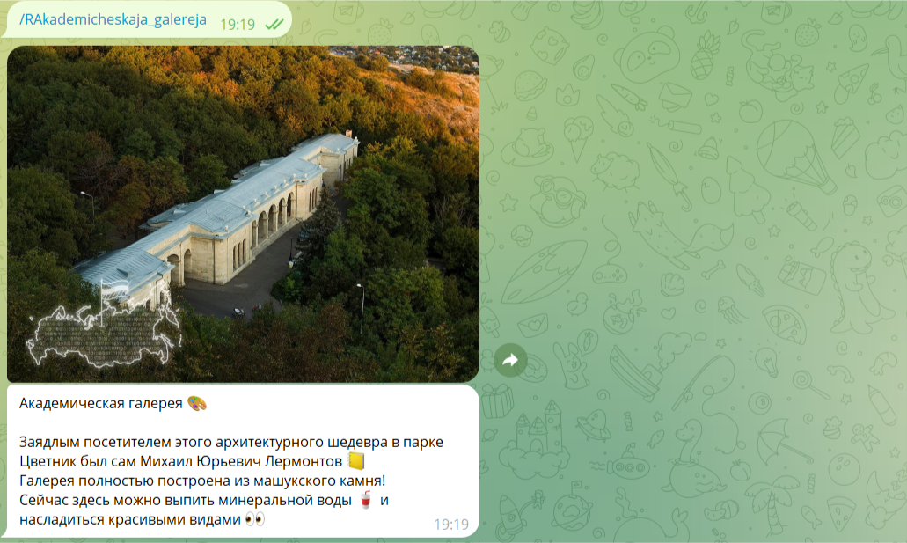
НАШ ПРОТОТИП

Slide 8
БИЗНЕС-МОДЕЛЬ ПРОЕКТА «Kavkaz Adventure»
Не знают город, не знают куда пойти и что посмотреть
Телеграм-бот с необходимой информацией
Актуальная информация по городским объектам, привычный мессенджер
Прямой доступ к приезжим студентам
туристы
семьи с детьми,
путешественники
-бизнес-путешественники,
туристы,
фотографы-блогеры
Проблема и существующие альтернативы
Решение
Уникальная ценность
Скрытое преимущество
Сегмент потребителей..
Размещение на стендах ВУЗа, размещение на информационных ресурсах ВУЗа, листовки в гостиницах, сотрудничество с тур.операторами, сарафанное радио, сайты санаториев, музеев
Каналы распространения
Количество пользователей
Количество рекламодателей
Количество запросов от пользователя
Ключевые метрики
Потоки доходов
Реклама
Реклама в боте
Структура расходов

Slide 9
ФИНАНСОВЫЕ ПОКАЗАТЕЛИ ПРОЕКТА «Kavkaz Adventure»
Какая себестоимость разработки нашего бота - 0 руб, зачёт всей группе разработчиков.
Затраты будут идти только на рекламу бота
Месяцы |  | 1 | 2 | 3 | 4 | 5 | 6 | 7 | 8 | 9 | 10 | 11 | 12
ИТОГО ПЕРЕМЕННЫЕ РАСХОДЫ |  | 0 | 0 | 0 | 0 | 0 | 0 | 30 | 30 | 45 | 0 | 0 | 60
ИТОГО РАСХОДЫ |  | 0 | 0 | 0 | 0 | 0 | 0 | 30 | 30 | 45 | 0 | 0 | 1060
Доходы
1 | Стоимость рекламы | 250 | 250 | 250 | 250 | 250 | 250 | 250 | 250 | 250 | 250 | 250 | 250
 | Количество рекламодателей | 0 | 0 | 0 | 0 | 0 | 0 | 2 | 2 | 3 | 0 | 0 | 4
Итого доходы |  | 0 | 0 | 0 | 0 | 0 | 0 | 500 | 500 | 750 | 0 | 0 | 1000
Точка безубыточности |  | 7 мес.
Прибыль по итогам 12 мес. |  | 1585

Slide 10
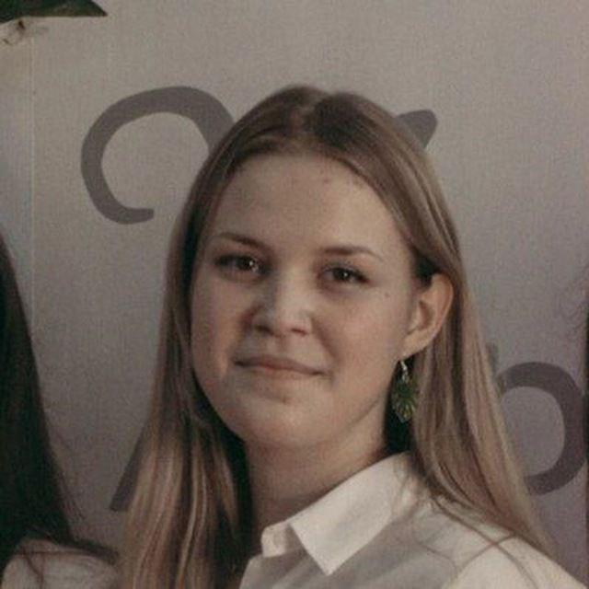
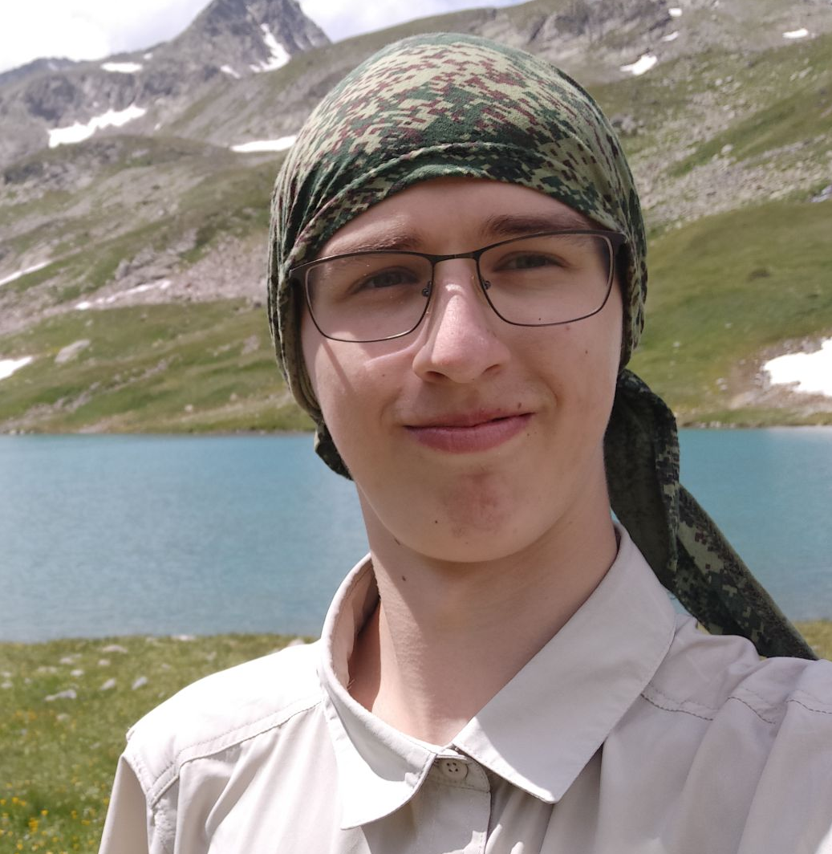
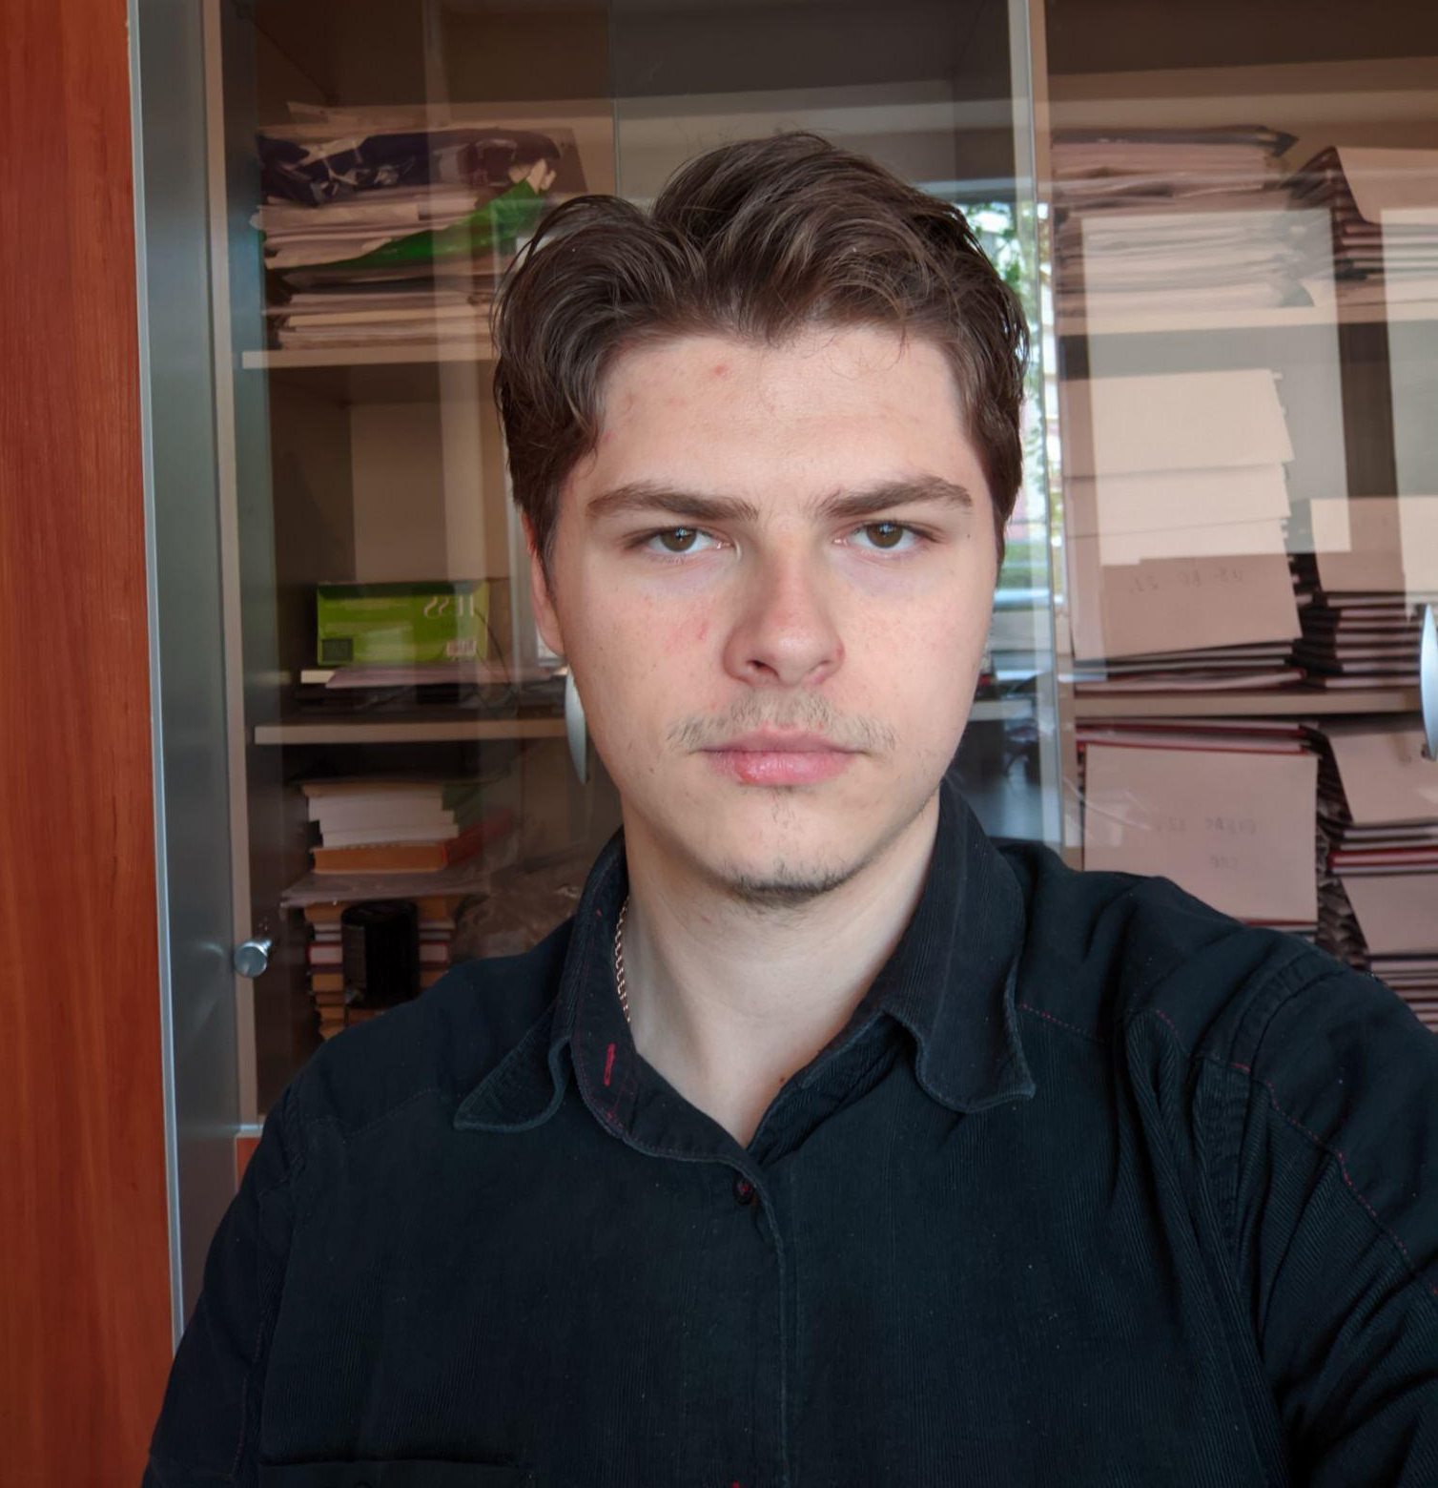
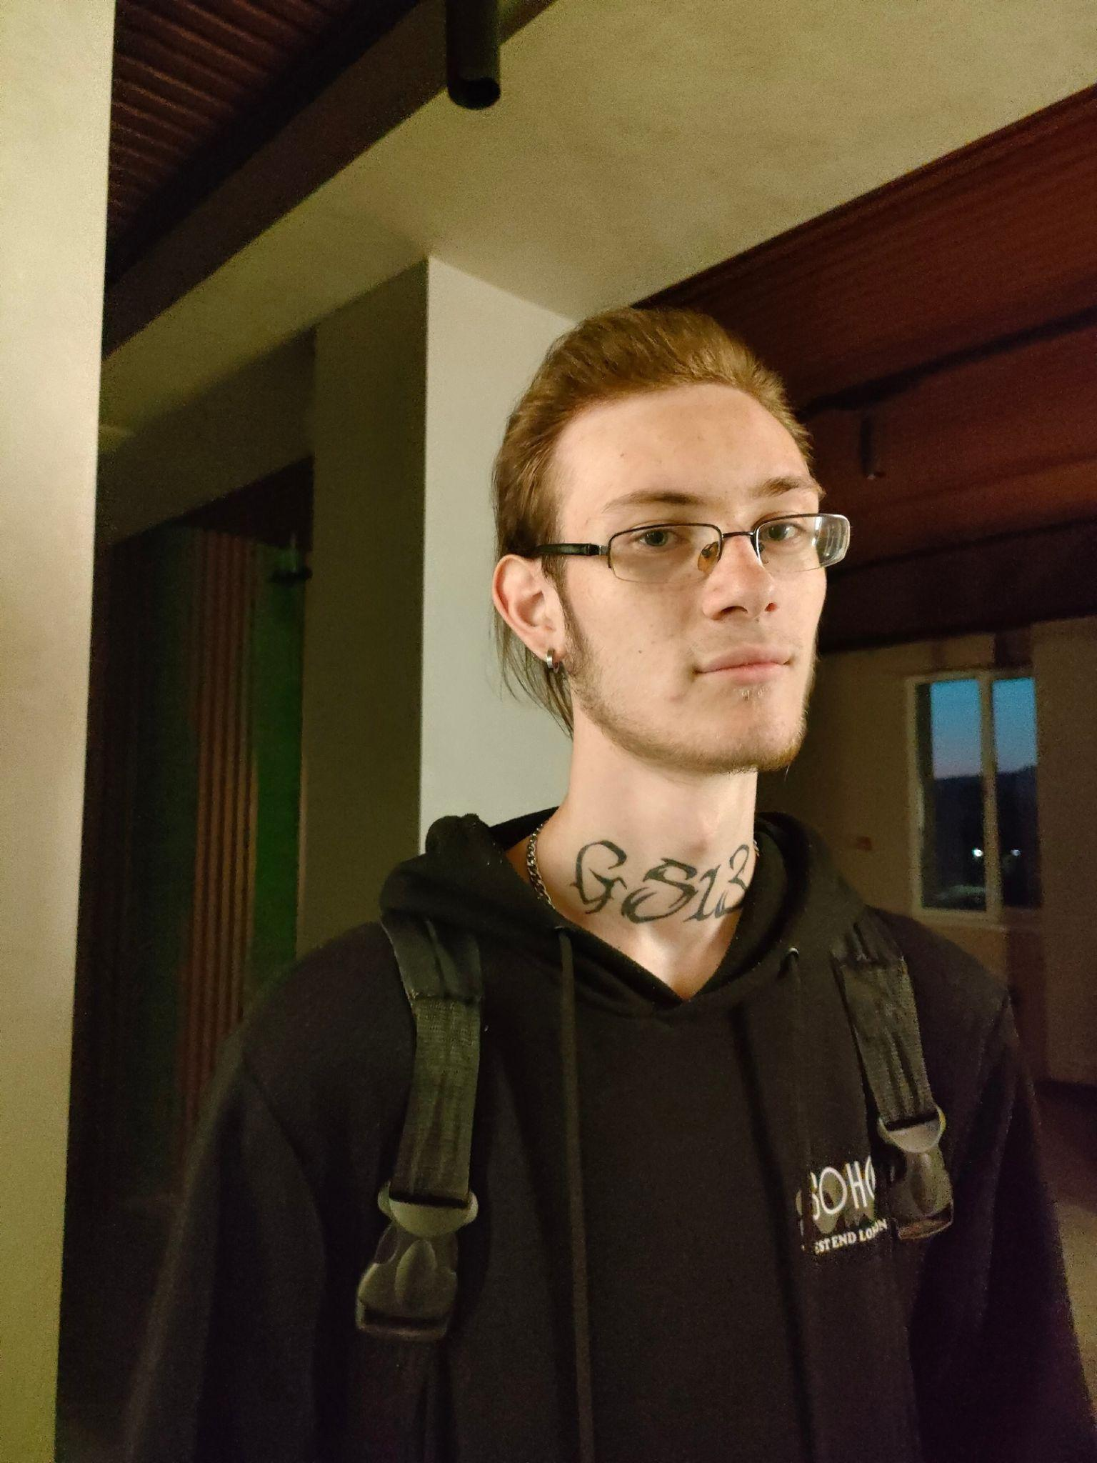
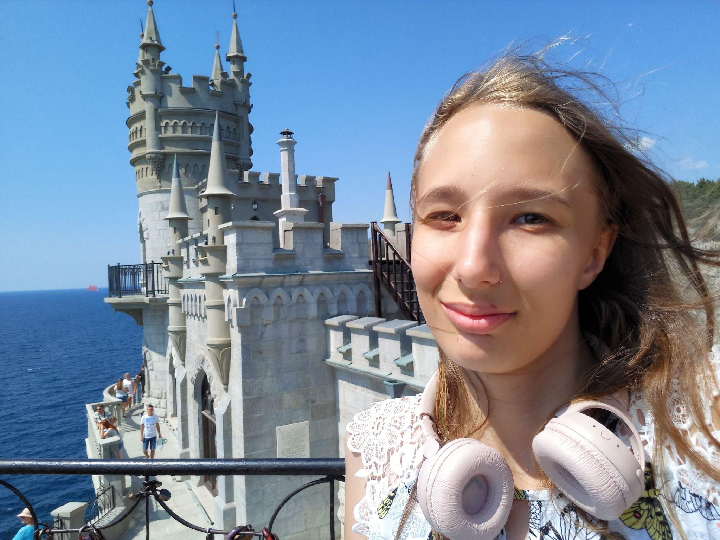
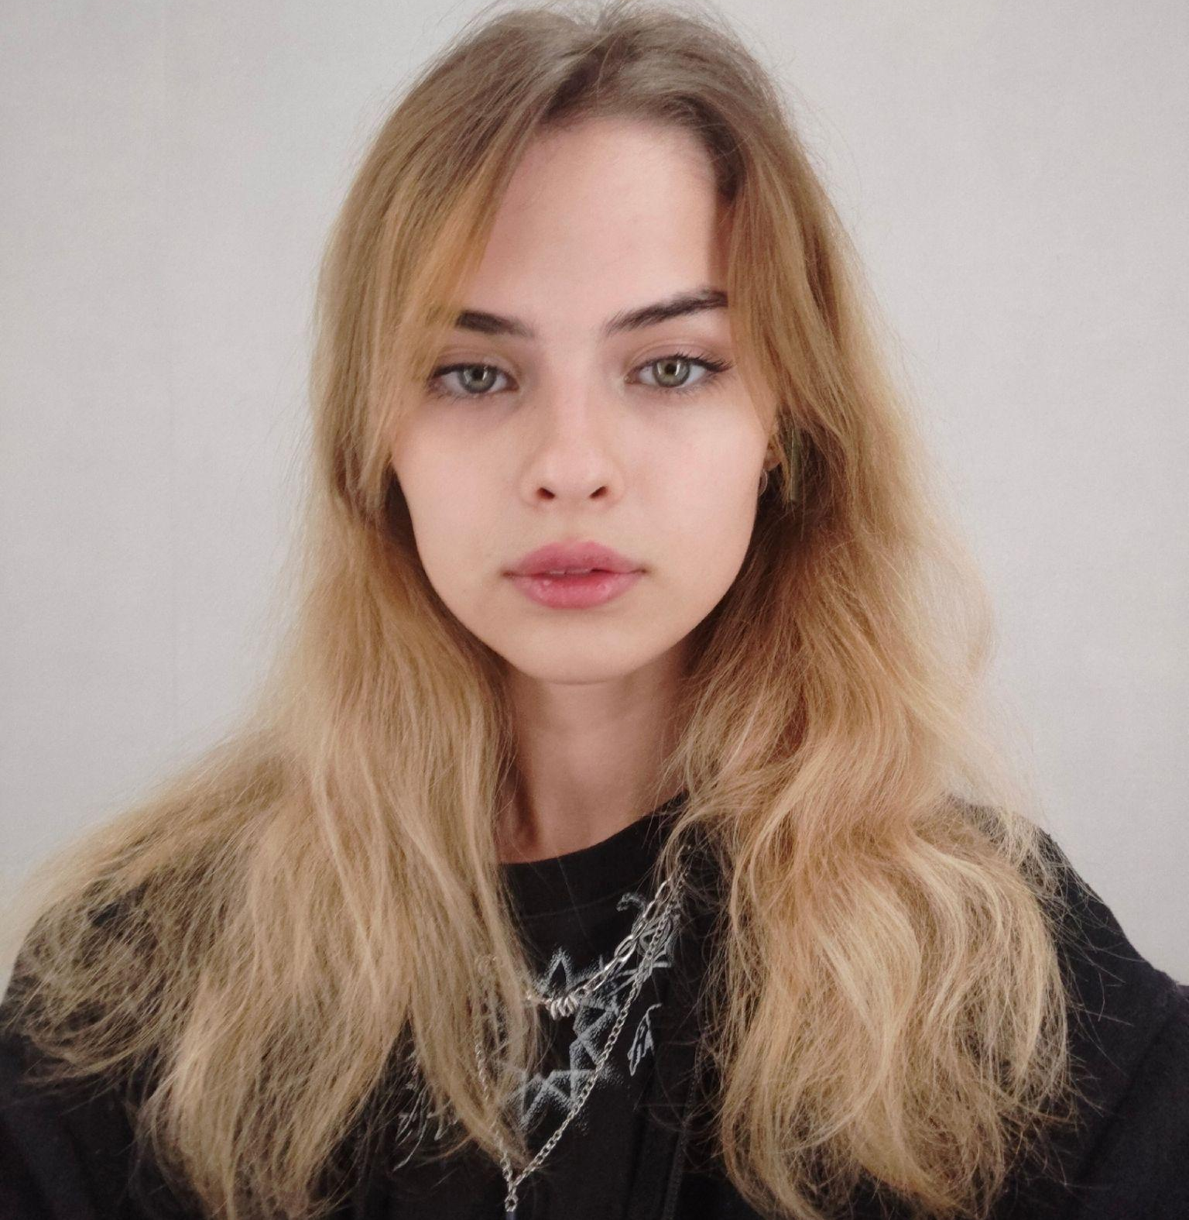
КОМАНДА РАЗРАБОТЧИКОВ ПРОЕКТА
Туристический чат бот «Kavkaz Adventure»
Гиталова Дарья
Чмырев Михаил
Черевань Эдуард
Заря Даниил
Беловольская Ольга
Лисачева Вероника

Slide 11














































Будем на связи!
WELCOME TO

